Slide 1
Moleculer.js
Rafael Eduardo Flores Cáceres - 31711187

Slide 2

¿Qué es Moleculer.js?
En palabras de su página web, son un moderno, rápido y poderoso Framework de microservicios para Node.js.
Una particularidad de este Framework es que es Open Source

Slide 3
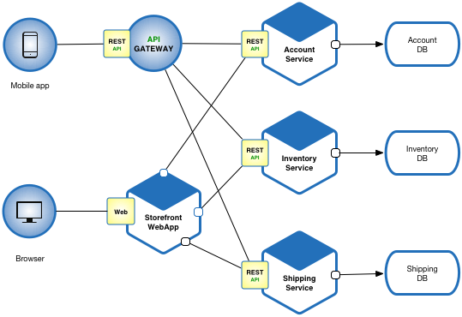
¿Qué son los microservicios?
En palabras sencillas, la mejor conocida Arquitectura de Microservicios es un estilo arquitectónico que describe a una aplicación como una colección de servicios.

Slide 4
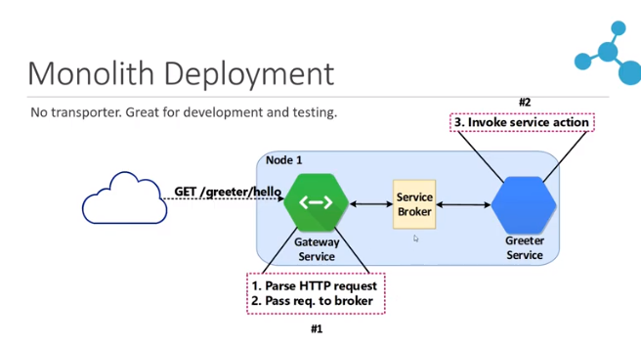
Estructuras para construir app’s con Moleculer

Slide 5
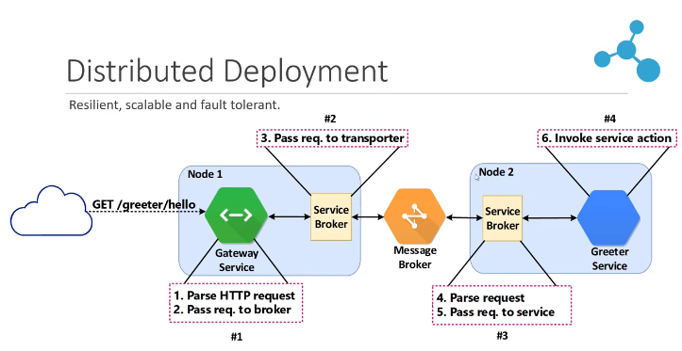
Estructuras para construir app’s con Moleculer

